Slide 1

Opisthorchis
نام درس: انگل شناسی
استاد درس: دکتر خرمی
عنوان ارائه: اپیستورکیس
تهیه و تنظیم: نگین صفرپور/ محمد کشتکاری/ مهتاب کلانی
اردیبهشت 1401

Slide 2
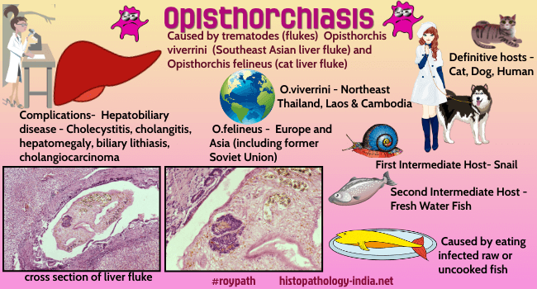
آنچه خواهیم آموخت...

Slide 3
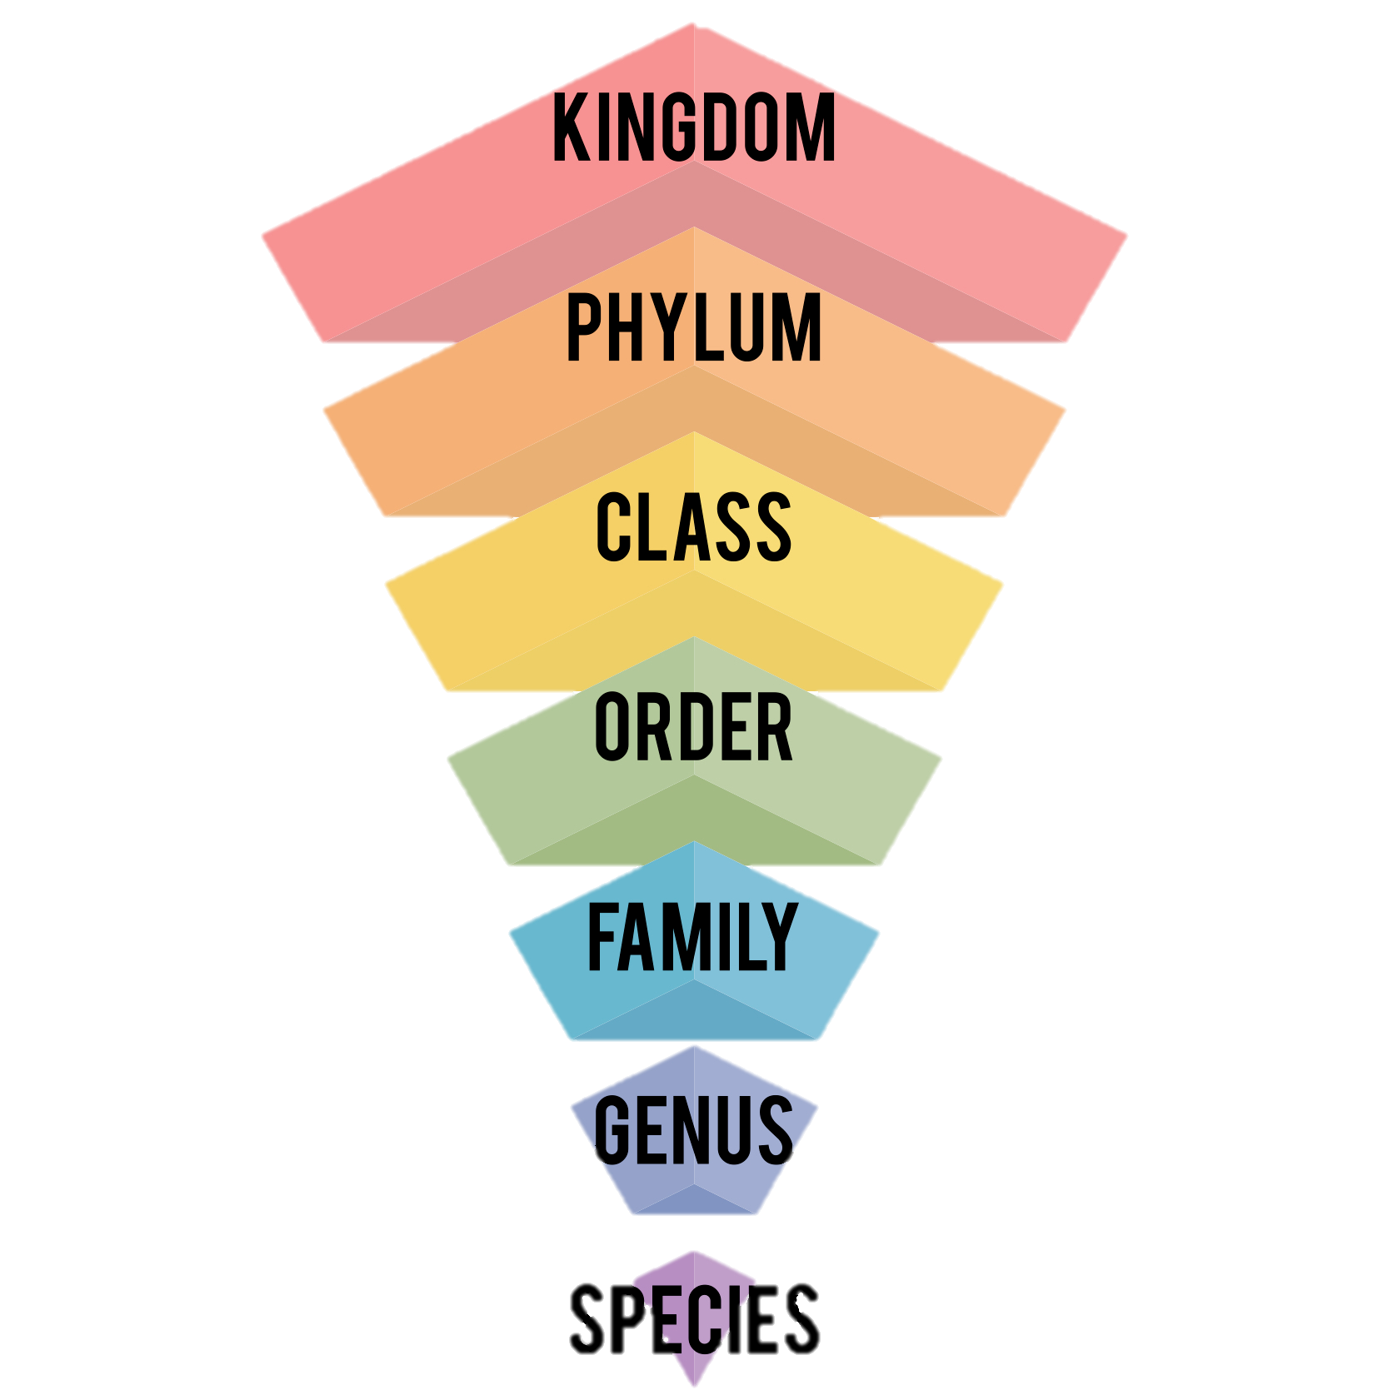
طبقه بندی
Animalia
Platyhelminthes
Trematoda
Opisthorchiida
Opisthorchiidae
Opisthorchis
Opisthorchis felineus
Opisthorchis viverrini

Slide 4
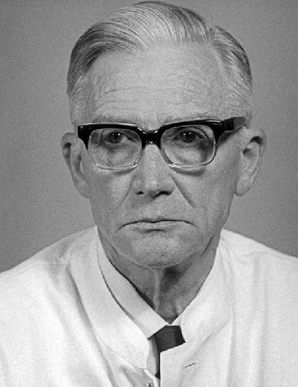
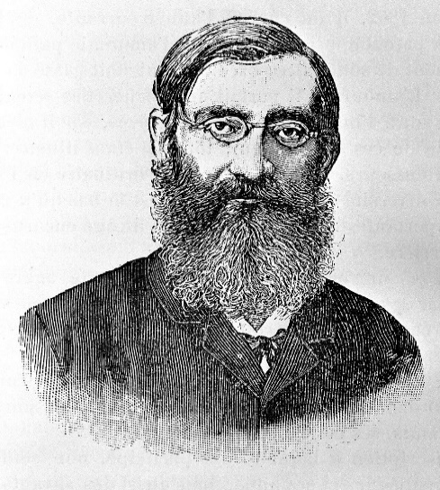
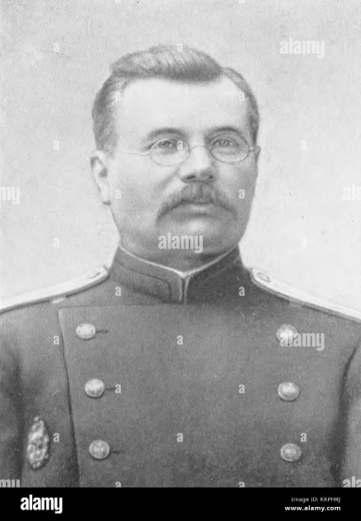
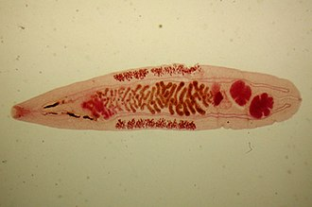
تاریخچه
Opisthorchis felineus
1875: توصیف علائم بیماری Opisthorchiasis
1884: مشاهده اپیستورکیس فلینئوس در کبد گربه توسط Sebastiano Rivolta، در شمال ایتالیا
1891: کشف انگل در کبد انسان و نام گذاری آن به « فلوک کبد سیبری» توسط Konstantin Nikolaevich Vinogradov
1930:‌ توصیف چرخه زندگی انگل توسط Hans Vogel
Hans Vogel
Sebastiano Rivolta
K.N.Vinogradov
Opisthorchis felineus

Slide 5
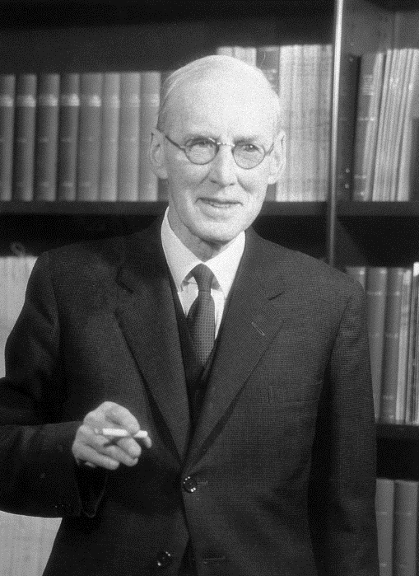
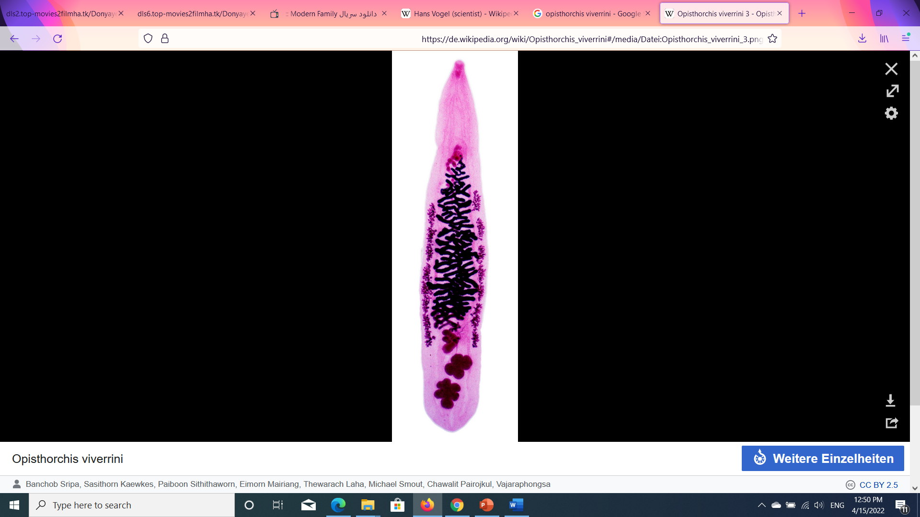
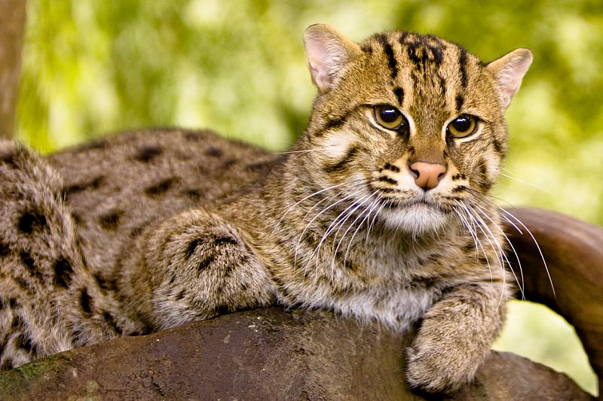
تاریخچه
Opisthorchis viverrini
1886: کشف انگل توسطM.J. Poirier در گربه ماهیگیر هندی (Prionailurus viverrinus)
1911: کشف اولین مورد Opisthorchiasis بوسیله کالبد شکافی، تایلند
1915: کشف اولین مورد انسانی توسط Robert Thomson Leiper
Robert Thomson Leiper(1881 –1969)
Opisthorchis viverrini
Prionailurus viverrinus

Slide 6
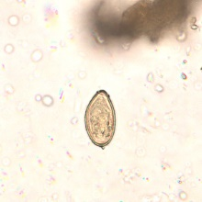
مرفولوژی تخم ها
طول 30 – 19 میکرومتر و عرض 20 10 - میکرومتر
اغلب غیرقابل تشخیص از تخم های Clonorchis sinensis (نوعی دیگر از ترماتود های کبدی)
دارای شانه و دریچه در یک سمت و یک ناب در سمت مقابلِ دریچه( که انتهای تخم قرار گرفته است و ممکن است برجسته، نامحسوس و یا غائب باشد)
تخم ها هنگام دفع در مدفوع دارای جنین رسیده می باشد.
Opisthorchis spp egg

Slide 7
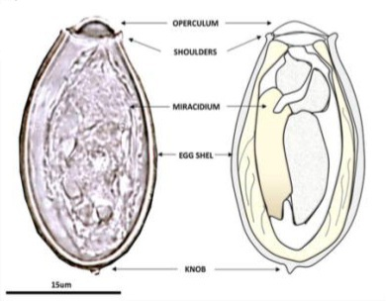
Opistorchis spp egg

Slide 8
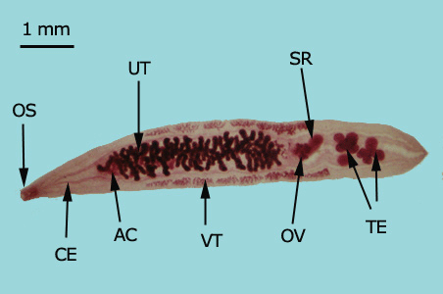
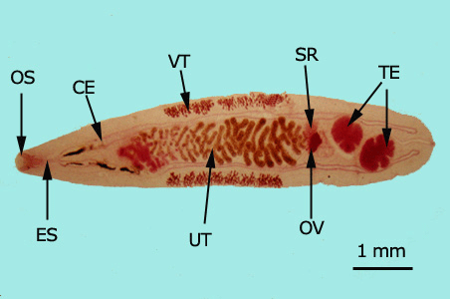
مرفولوژی فلوک بالغ
دارای دو بیضه که پشت سر هم در قسمت خلفی بدن قرار دارند.
تخمدان در جلوی بیضه قرار دارد و رحم بین تخمدان و بادکش شکمی پیچیده شده است.
فلوک های بالغO.viverrini در حدود 5 تا 10 میلی متر در 1 تا 2 میلی متر و فلوک های بالغ O.felineus 7 تا 12 میلی متر در 2 تا 3 میلی متر رشد می کنند.
کرم های بالغ O.felineus می‌توانند خود را در طول و عرض بکشند.
O.felineus را می‌توان با کمک دو بیضه‌ لوبوله شده‌شان(حدوداً 4-5 لوب)، به راحتی از Clonorchis sinensis متمایز کرد.
O. viverrini
O. felineus

Slide 9
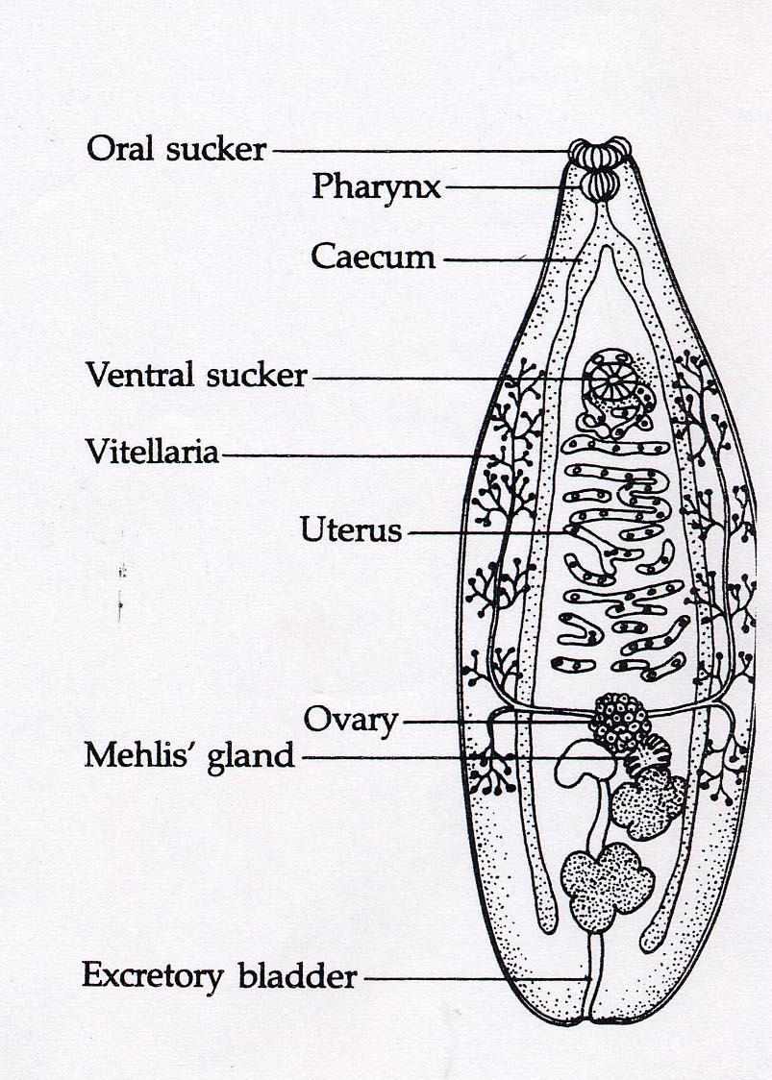
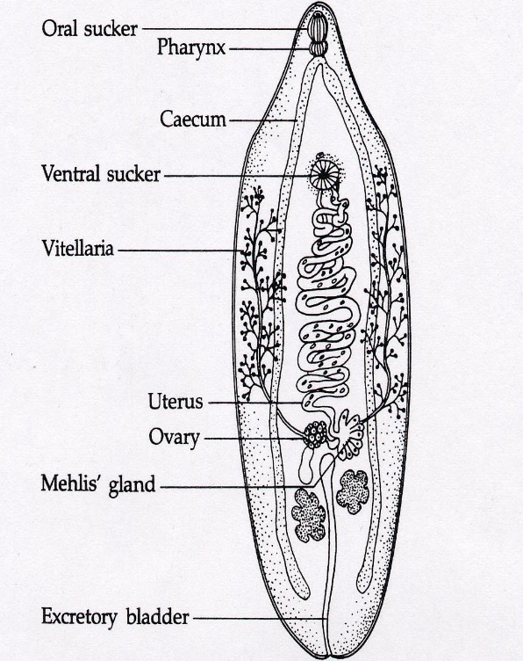
O.viverrini
O.felineus

Slide 10
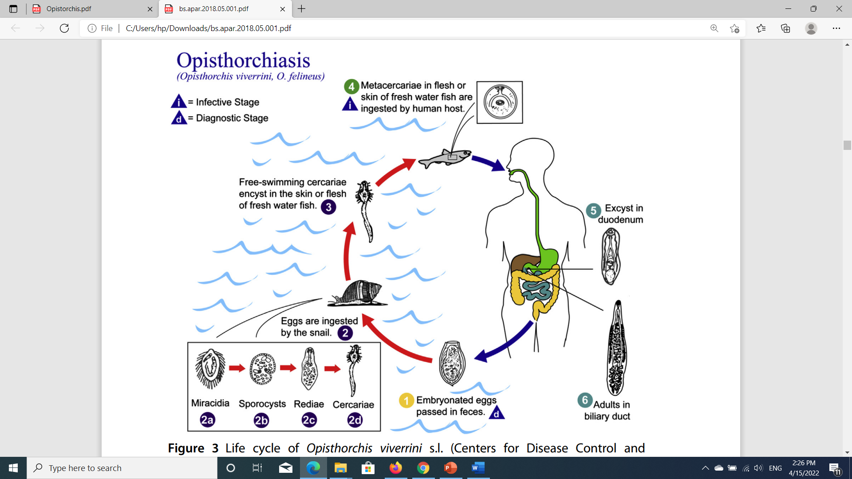
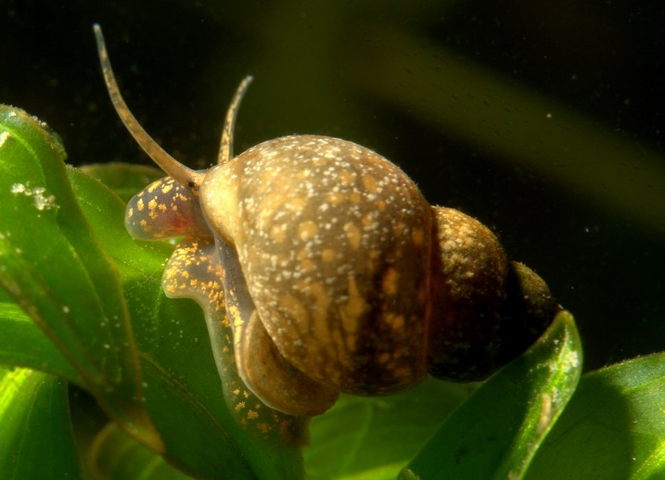
چرخه زندگی و بیماری زایی
فلوک های بالغ، تخم های دارای جنین رسیده را بوسیله مدفوع دفع می کنند.
پس از بلعیده شدن توسط یک حلزون از خانواده حلزون های بولينوس به نامBithynia (اولین میزبان واسط) تخم‌ها، میراسیدیوم را آزاد می‌کنند که در حلزون تکثیر غیرجنسی را انجام می دهد؛ ابتدا بصورت اسپوروسیست‌، بعد از آن ردی و درنهایت سرکر.
Bithynia

Slide 11
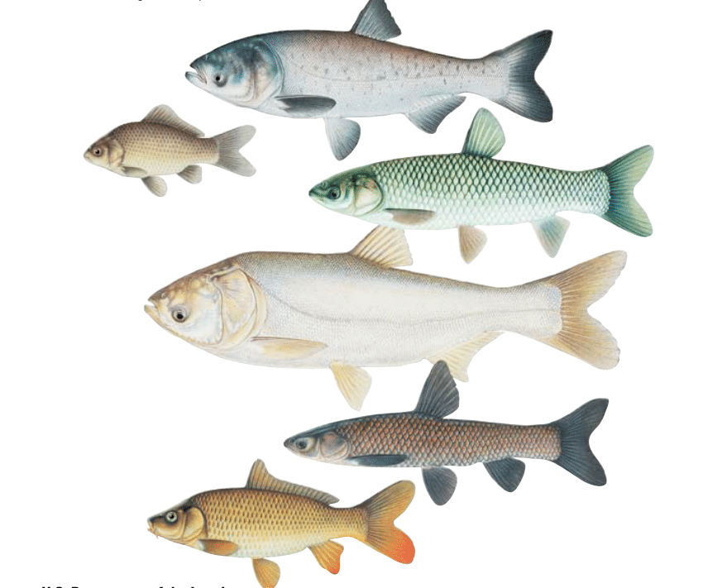
چرخه زندگی و بیماری زایی
سرکر در اپیستورکیس بعلت داشتن یک پرده بر روی دم، (لوفوسرکر(lophocercus cercariae نامیده می شود. سرکرها از حلزون آزاد می‌شوند و به ماهی‌های آب شیرین متعلق به خانواده Cyprinidae (دومین میزبان واسط) نفوذ می‌کنند و بصورت متاسرکر در ماهیچه‌ها یا زیر فلس‌ها ایجاد می‌شوند.
Cyprinidae

Slide 12
چرخه زندگی و بیماری زایی
میزبان نهایی پستانداران (گربه، سگ، و انواع پستانداران ماهی خوار از جمله انسان) با خوردن ماهی های نپخته حاوی متاسرکر آلوده می شوند.

Slide 13
چرخه زندگی و بیماری زایی
پس از مصرف، در دئودنوم انسان، دیواره خارجی متاسرکر تحت تاثیر تریپسین حل می شود، در حالیکه دیواره داخلی آن در نتیجه فعالیت خود متاسرکر پاره می شود، سپس لاروهای آزاد شده از طریق آمپول واتر به مجاری صفراوی صعود می‌کند، جایی که می‌چسبند و بالغ می‌شوند و بعد از 3-4 هفته تخم‌گذاری می‌کنند.

Slide 14
چرخه زندگی و بیماری زایی
فلوک های بالغ در مجاری صفراوی میزبان قرار دارند.
چرخه زندگی در انسان سه ماه طول می کشد.
سپس افراد آلوده تخم ها را در مدفوع خود دفع می کنند یا ممکن است بوسیله سرفه دفع کنند
نکته: نوشیدن آب رودخانه یا آب غیر شرب منجر به عفونت با Opisthorchis نمی شود.

Slide 15
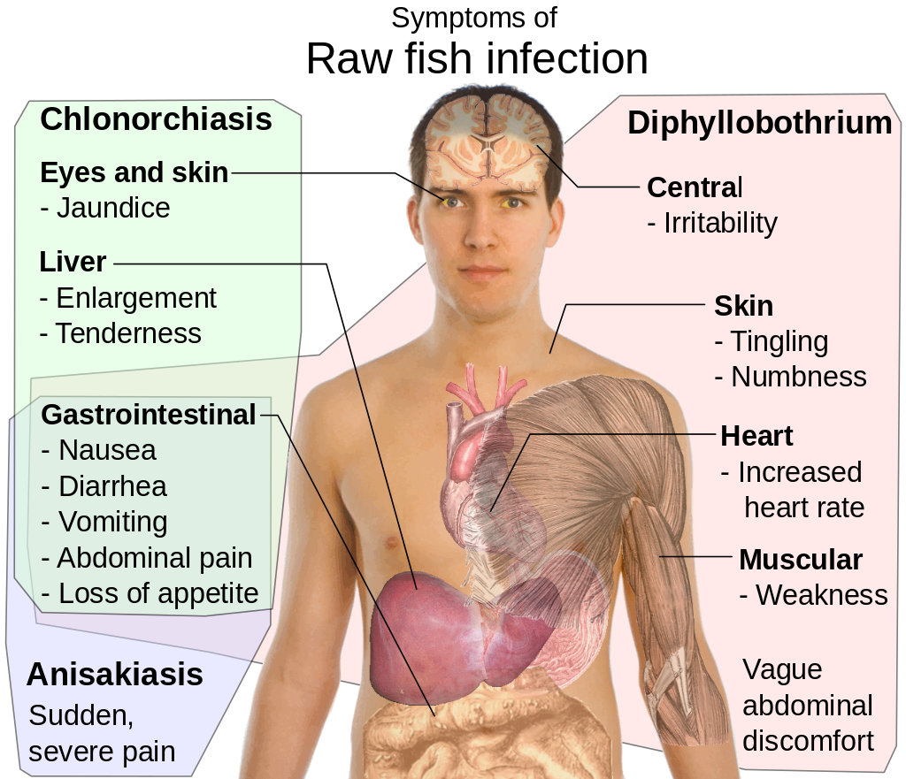
علائم و نشانه های عفونت
بیماری اپیستورکیازیس
این بیماری در دو فرم حاد و مزمن طبقه بندی می شود.
فرم حاد بیماری به مدت یک الی دو ماه طول می کشد؛ فرم مزمن بیماری نیز به مدت 15 الی 25 سال ممکن است ادامه یابد.
ایجاد علائم بستگی به بار کرم و مدت زمان عفونت دارد.

Slide 16


علائم و نشانه های عفونت
اکثر افراد مبتلا بجز ائوزینوفیلی هیچ علامتی ندارند.
در موارد خفیف و شدید علائم ممکن است شامل موارد ذیل باشد:
سوء هاضمه
درد شکم
اسهال
یبوست
حالت تهوع
و همچنین علائم و نشانه‌ها می توانند بیانگر التهاب و یا حتی انسداد مجاری صفراوی باشد.

Slide 17
علائم و نشانه های عفونت
اپیستورکیازیس مزمن می تواند خود را به شکل پانکراتیت ، کوله سیستیت (التهاب کیسه صفرا)، هپاتیت یا گاستروودئودنیت نشان دهد که این موضوع بدلیل عدم تعادل در سیستم ایمنی بدن انسان و شروع فرآیندهای برگشت ناپذیر است که حتی پس از حذف موفقیت آمیز انگل نیز نمی توان آنها را متوقف کرد. در عفونت هایی که طولانی مدت هستند، کبد، بزرگ می شود و ممکن است سوء تغذیه رخ دهد.
این بیماری علاوه بر اثرگذاری برعملکرد دستگاه گوارش، بر دستگاه تناسلی و عصبی نیز تأثیر منفی می گذارد. بیماران از خستگی مداوم و بی حالی، سردردهای مکرر و سرگیجه شکایت دارند. در یک دوره پیچیده بیماری، تعریق بیش از حد، لرزش انگشتان اندام فوقانی، پلک ها و زبان مشاهده می شود.
نکته: بدون درمان، عفونت ممکن است تا 25 الی 30 سال(یعنی طول عمر انگل) باقی بماند.

Slide 18
علائم و نشانه های عفونت
Opisthorchis viverrini
Opisthorchis felineus
اکثر عفونت‌های O.viverrini بدون علامت باقی می‌مانند و حدود 5 تا 10 درصد از بیماران با علائمی مانند درد ربع فوقانی راست شکم، سوء هاضمه، اسهال، نفخ شکم و خستگی مراجعه می‌کنند.
عفونت‌ حاد ناشی از O.felineus می‌تواند با تب، تورم صورت، تورم غدد لنفاوی، درد مفاصل و بثورات پوستی ظاهر شود.
عفونت مزمن ناشی از O.felineus ممکن است مجاری پانکراس را نیز درگیر نماید.
عفونت حاد ناشی از O.felineus شایع تر است. علائم معمولاً 10 الی 26 روز پس از مواجهه شروع می شود. بیماری زایی O.felineusنیز شبیه بهO.viverrini است.
نکته: Opisthorchis نمی‌تواند مستقیماً از فردی به فرد دیگر منتقل شود.

Slide 19
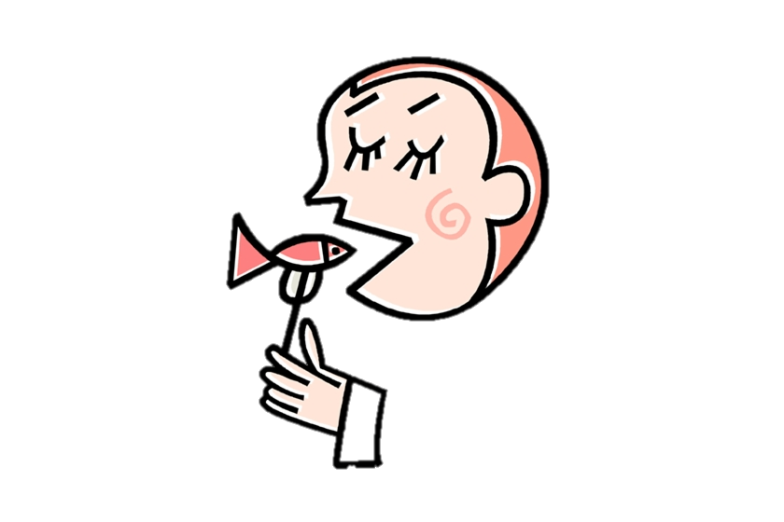
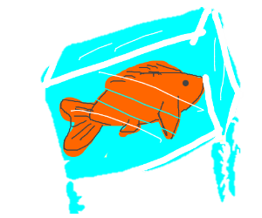
پیشگیری و کنترل
ماهی آب شیرین را خام یا نیم پز نخورید.
ماهی کم نمک ویا دودی می تواند حاوی انگل های عفونی باشد.
نوشیدن آب رودخانه یا هر آب غیر شرب دیگری منجر به عفونت با اپیستورکیس نمی شود.
FDA موارد زیر را به جهت از بین بردن هر گونه انگل در تهیه یا نگهداری ماهی توصیه می کند:
1) پختن:
ماهی را به اندازه کافی بپزید (در دمای داخلی حداقل 145 درجه فارنهایت [~63 درجه سانتیگراد]).
2) انجماد:
در دمای-20 درجه سانتیگراد (یا کمتر) برای حداقل 7 روز (کل زمان)
در دمای -31 درجه سانتیگراد(یا کمتر) تا زمانی که جامد شود.
در دمای -35 درجه سانتیگراد(یا کمتر) برای حداقل 15 ساعت نگهداری شود.

Slide 20
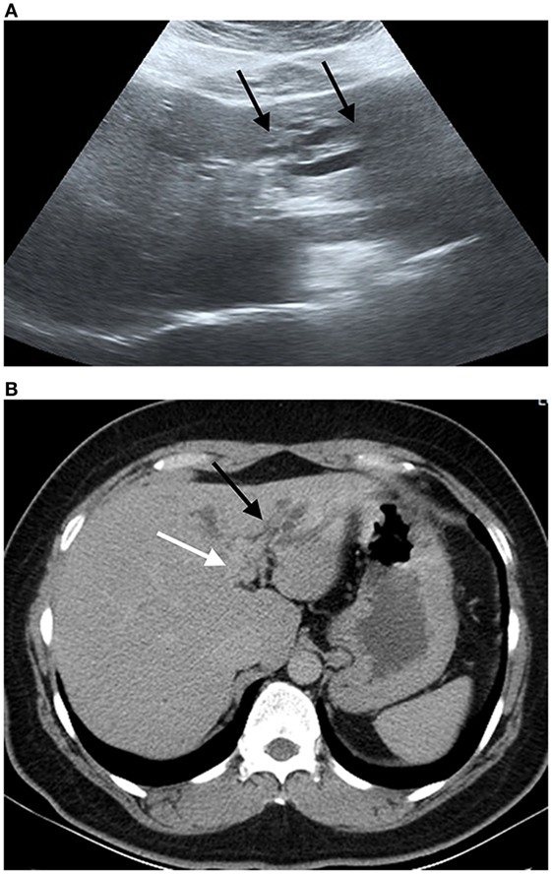
تشخیص
تشخیص عفونت Opisthorchis بر اساس شناسایی میکروسکوپی تخم‌ها در نمونه‌های مدفوع است.
تخم‌های Opisthorchis بسیار شبیه به تخم‌های کلونورکیس می‌باشد اما با ویژگی‌های میکروسکوپی قابل افتراق از یکدیگر هستند.
کیست های حاوی انگل را گاهی اوقات می توان با سونوگرافی، CT یا MRI تشخیص داد.

Slide 21
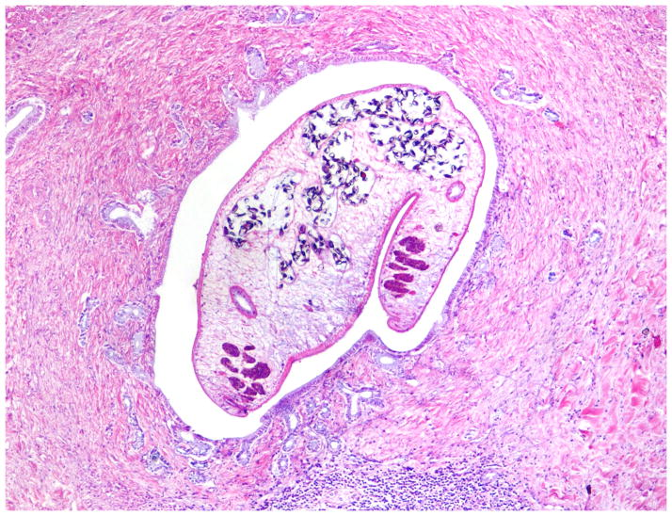
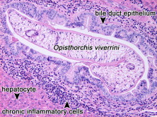
یافته های پاتولوژیک
Cholangiocarcinoma Pathology Outline
Chronic Opisthorchiasis Pathology Outline

Slide 22
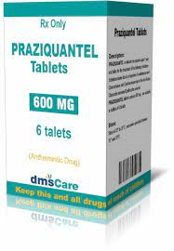
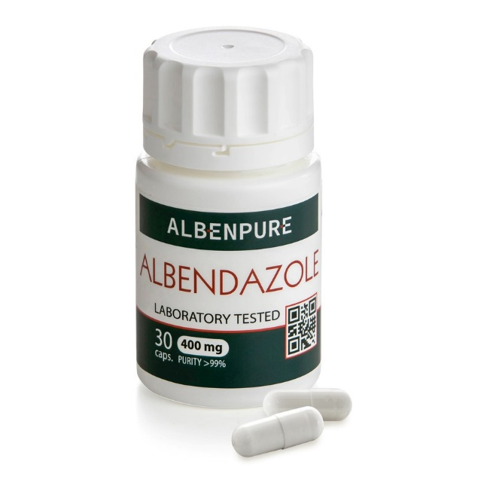
درمان
پرازیکوانتل
برای بزرگسالان، 75mg/kg/day به صورت خوراکی، سه دوز در روز به مدت دو روز
دوز اطفال نیز به همین مقدار می باشد.
پرازیکوانتل باید همراه با مایعات در طول وعده های غذایی مصرف شود.
داروی پرازیکوانتل از گروه داروهای ضد انگل می باشد، این دارو با اسپاسم و فلج کردن شدید عضلات کرم موجب از بین رفتن انگل ها می شود. از عوارض جانبی دارو می توان به حالت تهوع، استفراغ، اسهال خونی، سرگیجه، خواب آلودگی، سردرد و بی حالی اشاره نمود.
آلبندازول
یک داروی جایگزین است. دوز 10 mg/kg/day به مدت 7 روز است. دوز اطفال نیز به همین مقدار است. آلبندازول باید با غذا مصرف شود. یک وعده غذایی چرب فراهمی زیستی را افزایش می دهد .
این جایگزین مورد تایید FDA نیست.

Slide 23
درمان
در طول دوره درمان بایستی رژیم غذایی بیمار بایستی گونه ای تنظیم شود که به عادی سازی عملکرد کبد و مجاری صفراوی کمک کند، همچنین ترشح صفرا را نیز بهبود ببخشد.
برای یک روز، میزان کالری غذای بیمار باید از 2200کیلو کالری تا 2500 کیلو کالری باشد همچنین بدن بیمار باید حدود 350 گرم کربوهیدرات و 90 گرم چربی و پروتئین دریافت نماید.
همه وعده های غذایی باید بصورت بخارپز ویا جوشانده در اختیار بیمار قرار گیرد، همچنین غذا باید در دمای اتاق سرو شود.

Slide 24
درمان
غذاهای مضر در درمان اپیستورکیازیس
غذاهای مفید در درمان اپیستورکیازیس
غذاهایی که باعث ترشح اسید معده و ترشحات لوزالمعده می شوند
غذاهای سرخ شده و دودی
غذاهای حاوی کلسترول و پورین در مقادیر زیاد
نوشیدنی های الکلی
خامه
بستنی
سس
سبزیجات
میوه های خشک
توت شیرین
مقدار کمی عسل، مربا
تمام غذاهای لبنی و تخمیر شده با چربی کم
توجه: این رژیم غذایی باید حداقل به مدت 50 روز رعایت شود.

Slide 25
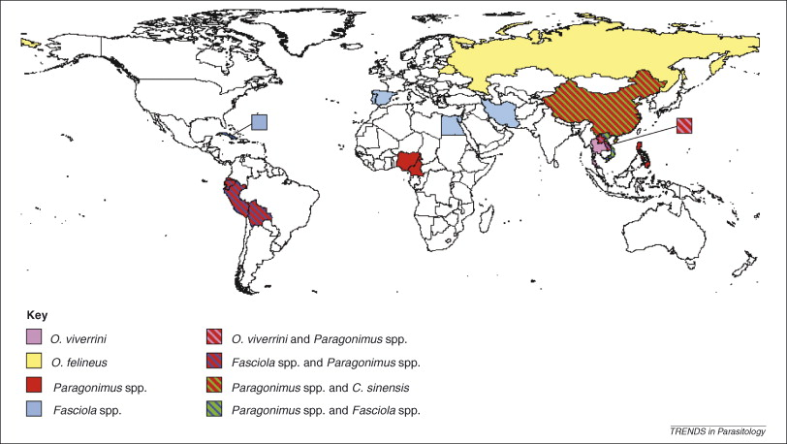
اپیدمیولوژی
Opisthorchis felineus
بعنوان فلوک کبد گربه شناخته می شود
عمدتاً در ایتالیا، آلمان، بلاروس، روسیه، قزاقستان و اوکراین یافت می شود.
Opisthorchis viverrini
Epidemiology of Opisthorchis
بعنوان فلوک کبد جنوب شرقی آسیا شناخته شده است.
عمدتاً در شمال شرقی تایلند، لائوس، کامبوج و مرکز و جنوب ویتنام یافت می شود.

Slide 26
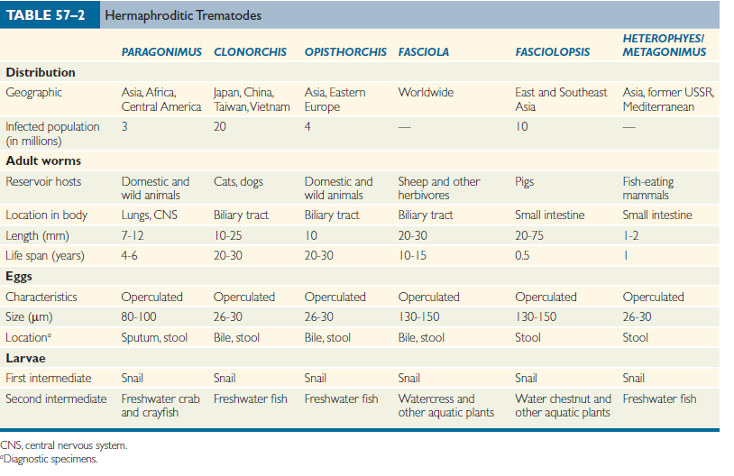

Slide 27
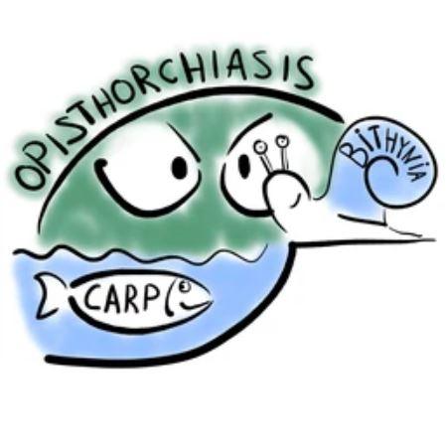
آنچه آموختیم...

Slide 28
سپاس از توجه شما

